Slide 1


DIREITOS E OPORTUNIDADES PARA MULHERES E HOMENS EM RELAÇÃO A POSSE E CONTROLE DE RECURSOS - USO DE TERRA EM MOÇAMBIQUE
Por: Elizabeth Vilanculo –Advisor for Gender & Protection Services

Slide 2
CONTEXTUALIZAÇÃO
Direitos
Recursos
Representações
Fortalecer os direitos para eliminar a descriminação legal e baseada nas normas locais, para garantir o acesso igual a recursos e igual representação de forma a aumentar as oportunidades e factores chaves de resiliência, sustentabilidade e sociedades harmoniosas, leave no one behind.
A BMZ espera que as organizações implementadoras (GIZ, KfW..) facam uma integracao sistematica dos “3 Rs” nos seus programas.

Slide 3
CONTEXTUALIZAÇÃO
Moçambique dispõe de vastas reservas e diversidade de recursos minerais com destaque para o carvão mineral, pedras preciosas e hidrocarbonetos que têm atraído investimentos nos últimos 10 anos.
Em Moçambique a terra é propriedade do Estado e não pode ser vendida, ou por qualquer outra forma, alienada, hipotecada ou penhorada. Como meio universal de criação de riqueza e de bem-estar social, o uso e aproveitamento da terra é direito de todo povo moçambicano, número 2 do artigo 110 da Constituição da República de Moçambique.
Discutir o acesso, posse e controle da terra no seio das comunidades por parte de mulheres constitui uma incursão nas tradições, construções sociais que determinam o lugar e a função dos géneros na sociedade moçambicana.

Slide 4
QUADRO LEGAL SOBRE ACESSO DOS RECURSOS
REFLEXÃO
CRM - Artigo 35 e 36; número 2 do artigo 110 da Constituição da República de Moçambique.
Leis das Terras – Lei no 19/97 de 01 de Outubro
Lei de Minas - Lei no 20/2014 de 18 de Agosto
O que o meu projecto tem feito em resposta ao 3Rs?
Que recursos, representações e oportunidades, o mesmo tem discutido e influenciado?

Slide 5
CONCEITOS
Governança Ou Administração fundiária.
Consiste na gestão do território, exercida pelo Estado, em todos os seus aspectos e de forma integrada, desde a existência de um cadastro das terras, passando por um adequado sistema de registros, por um conjunto de regras para o uso e ocupação eficiente das terras até a gestão dos mercados de terras e dos tributos sobre a terra. A governança de terras significa a administração fundiária exercida pelo conjunto da sociedade, isto é, com participação social.
A posse da terra é uma das vias centrais do acesso ao poder de negociação. Desde a instituição da propriedade privada, a mulher, por ser mulher, foi excluída do acesso e do direito à posse, dai que é importante pensar nos “direitos efetivos” à terra, o que inclui o “direito legal”, além do “reconhecimento social” perante a lei.

Slide 6
DIREITOS E OPORTUNIDADES AO ACESSO A TERRA
Os instrumentos legais não garantem a mudança das desigualdades e discriminação da mulher, principalmente, devido as dificuldades na divulgação e implementação das Leis.
Na Polí­tica de Género do Ministério da Agricultura, em 2005, discutiu-se a questão do uso e controlo da terra pela mulher, referiu-se que dentre as pequenas e médias empresas agro-pecuárias que exploram cerca de 97% do total da terra arável, apenas 25% eram lideradas por mulheres-chefes de família.
A lei de terras no seu terceiro capí­tulo, sobre o Direito de Uso e Aproveitamento da Terra (DUAT), artigo 10, prescreve que podem ser sujeitos do DUAT, as pessoas nacionais, colectivas e singulares, homens e mulheres, bem como as comunidades locais.
A maior parte da população, principalmente as mulheres, não sabe como proceder nem para quem instruir um processo de legalização das suas parcelas de terra.

Slide 7
DIREITOS E OPORTUNIDADES AO ACESSO A TERRA
A terra é o meio principal na geração de condições que ajudem a melhorar as necessidades básicas da maioria da população moçambicana, a forma como ela é cedida, controlada e herdada constitui uma das bases mais importantes de socialização que influencia as escolhas dos diferentes grupos sociais.
Com base no artigo 13 da Lei de Terras, as pessoas singulares, homens e mulheres, membros de uma comunidade local podem solicitar títulos individualizados. Assim, para estes pode dar-se titulação individual dentro duma terra comunitária delimitada “após desmembramento do respectivo terreno das áreas da comunidade” (Lei No. 19/97, Artigo 13).
Alguns estudos apontam as precondições de estruturação do poder pelas elites locais como o factor chave da secundarização dos direitos das mulheres, assim como dos conflitos em volta da governação e administração fundiária.

Slide 8
DIREITOS E OPORTUNIDADES AO ACESSO A TERRA
O direito a terra não se limita ao acesso e uso, implica igualmente o controlo da mesma, a capacidade de herda-la, capacidade de decidir o que fazer com a terra, assim como de investir nela.
Em Moçambique o sistema de ocupação de terra assenta em dois: sistema tradicional (quando se trata de iniciar a produção agrícola) e sistema do Estado (registo oficial do espaço e aquisição do DUAT), onde a terra é vista pelos agregados familiares chefiados por homens e chefiados por mulheres como um recurso de poder, na medida em que o acesso é considerado como o garante do sustento e da continuidade da família.
Igualmente a terra é registada em nome do homem, como chefe do agregado familiar. As mulheres possuem direitos secundários à terra adquiridos através do casamento. Quando o casamento se desfaz, desfaz-se igualmente o seu direito de cultivar a terra. As mulheres solteiras, divorciadas ou viúvas (que constituem os agregados chefiados por mulheres) são, particularmente, as mais vulneráveis, pois aos olhos da lei costumeira e dos familiares, a falta de parceiros não lhe emite o privilégio.

Slide 9
DIREITOS E OPORTUNIDADES AO ACESSO A TERRA
A Lei de Terras, reconhece oficialmente as mulheres como cotitulares de terra comunitária e afirma ainda que todos os membros da comunidade (incluindo as mulheres), têm o direito de participar nos processos de tomada de decisão, participação no que diz respeito à identificação da delimitação de terras comunitárias.
De facto, a lei proporciona às mulheres a oportunidade de anunciarem o seu interesse pela terra e adoptar os papéis de liderança. No entanto, de acordo com a Direcção Nacional de Terras, em 2015 apenas 20 por cento dos DUATS foram registados para mulheres, enquanto 80 por cento foram registados para homens.
O poder tradicional está detido pelos homens e quanto a herança, mesmo em sociedades matrilineares a palavra final cabe aos irmãos mais velhos e tios que acabam ficando com as melhores áreas produtivas. A mulher não pode decidir em relação a venda o aluguer das parcelas de terra, mesmos as viúvas apesar de decidirem sobre o que fazer na terra, muitas das vezes a terra herdada é marginal, pouco produtiva e de dimensões reduzidas comparativamente as detidas pelos homens.

Slide 10

EXERCICIO
QUE DESAFIOS AS MULHERES E HOMENS ENFRENTAM NO ACESSO A TERRA?

Slide 11
DESAFIOS NO ACESSO AOS RECURSOS - TERRA
As famílias abastadas não conseguem seguir todo o processo até a aquisição devido a aspectos: custo e a complexidade dos procedimentos para adquirir o título da terra e as dificuldades em satisfazer os regulamentos tais como o tamanho e padrões da parcela;
Falta de recursos financeiros para o seguimento dos procediemntos burocráticos;
Nível de literacia das mulheres, o que limita a sua capacidade de compreensão dos procedimentos;
Limitado contacto com os espaços publicos e de expressividade sobre os seus direitos;
Discrepância entre a igualdade formal, real e de oportunidades;
Deslocamentos e migraçães comunitárias constantes.

Slide 12
CONSIDERAÇÕES CONCLUSIVAS
Investir na mulher para garantir o futuro é também:
- Garantir que tenha acesso a bens, serviços e oportunidades que a ajudam a sair de um nível de vida para o outro;
Fazer valer a igualdade formal, real e de oportunidades entre homens e mulheres;
Melhorar as possibilidades de acesso à terra, como herança, mercado e política de distribuição; das terras, expressam a desigualdade de género e quando as mulheres são proprietárias de terra, na maioria das vezes, os lotes ou parcelas são menores em relação aos dos homens;
Reduzir a desigualdade de género na propriação da terra; e
Promover as oportunidades de participação dos programas de HLP.

Slide 13
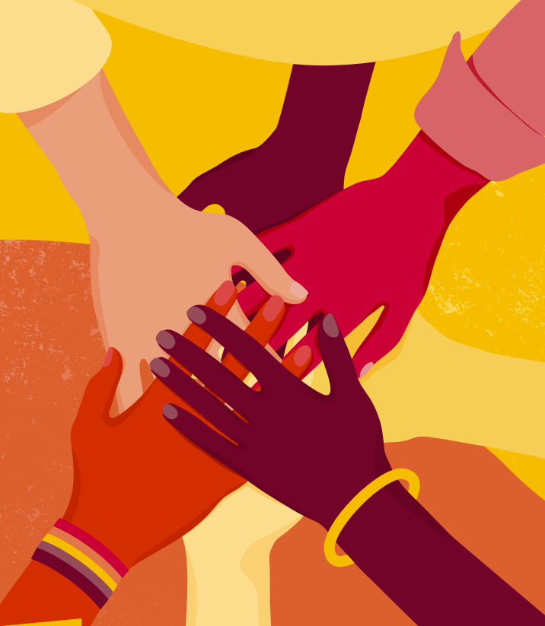
MUITO OBRIGADA!

